Slide 1

Idea Tesis
GEOTRAIL
FERNANDO CALDERÓN
DONDUP BERRIOS

Slide 2
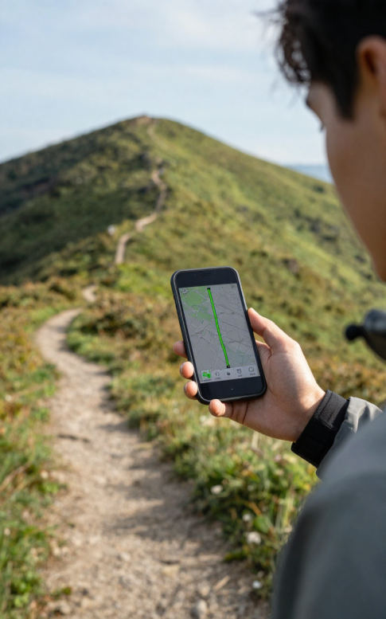
ALCANCE
GeoTrail permite a sus usuarios compartir su ubicacion en tiempo real y mostrar el recorrido realizado con contactos de confianza.
Se diferencia de servicios similares debido a su enfoque en la seguridad y accesibilidad, cuenta con notificaciones para rutas frecuentes, chat integrado y radios de busqueda en caso de emergencias.

Slide 3
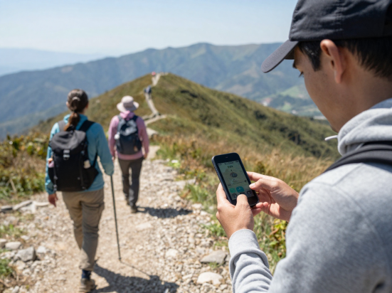
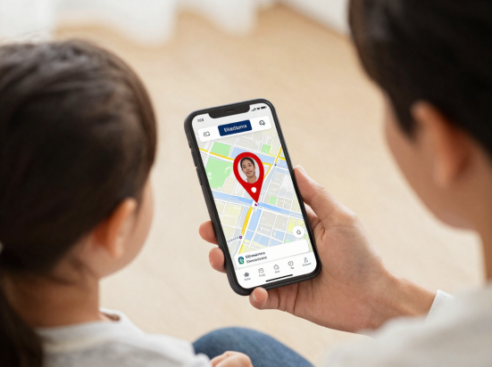
ENFOQUE
GeoTrail está diseñada para alcanzar a diversos grupos de usuarios:
• Deportistas de montaña: trekking, senderismo, trail running y montañismo.
• Familias: que desean monitorear en tiempo real a sus seres queridos.
• Grupos organizados: Clubes de aventura, excursiones escolares y tours.

Slide 4
DEMO APLICACION

Slide 5
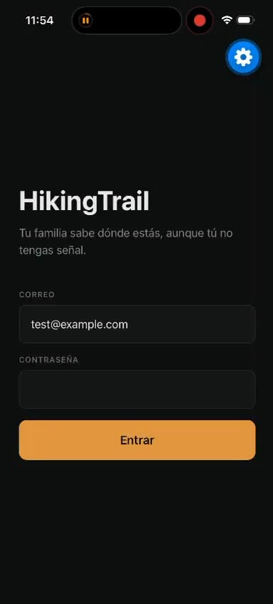

Slide 6
GRACIAS

